Slide 1
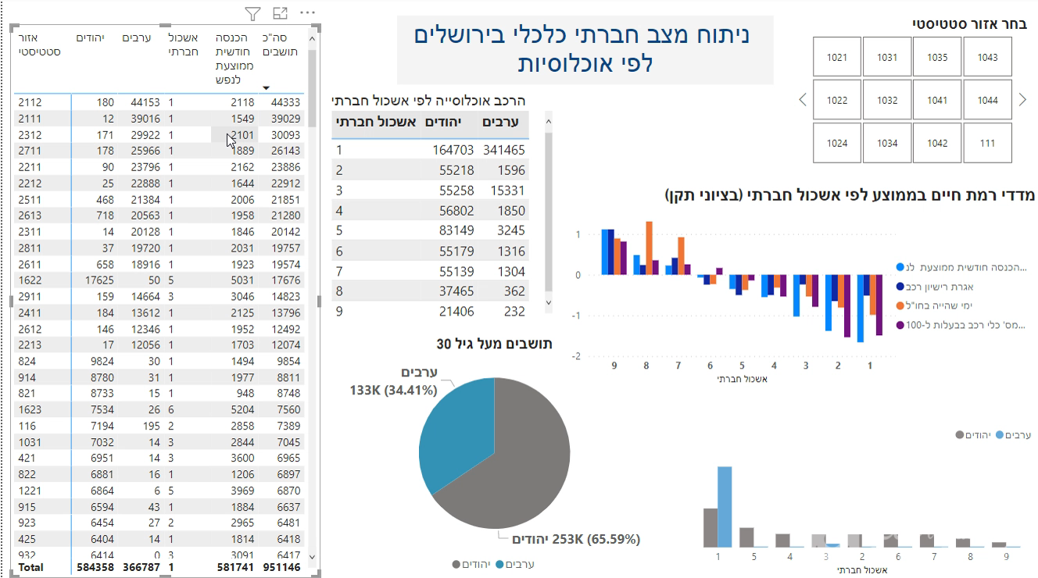
ניתן לראות ברמת כל אזור בעיר:
אשכול חברתי-כלכלי
הכנסה חודשית ממוצעת
שיעור יהודים וערבים
שיעור יהודים וערבים בקרב בני 30 ומעלה

Slide 2
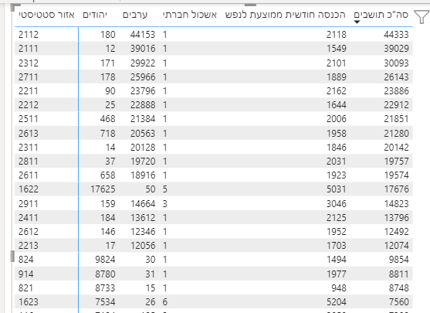
מהו האזור הסטטיסטי בו יש הכי הרבה תושבים? באילו אזורים יש מעל 10 אלף תושבים? מה מאפיין אותם?
האזור הסטטיסטי בו יש הכי הרבה תושבים הוא 2112, ובו יש 44,333 תושבים סה"כ.

Slide 3
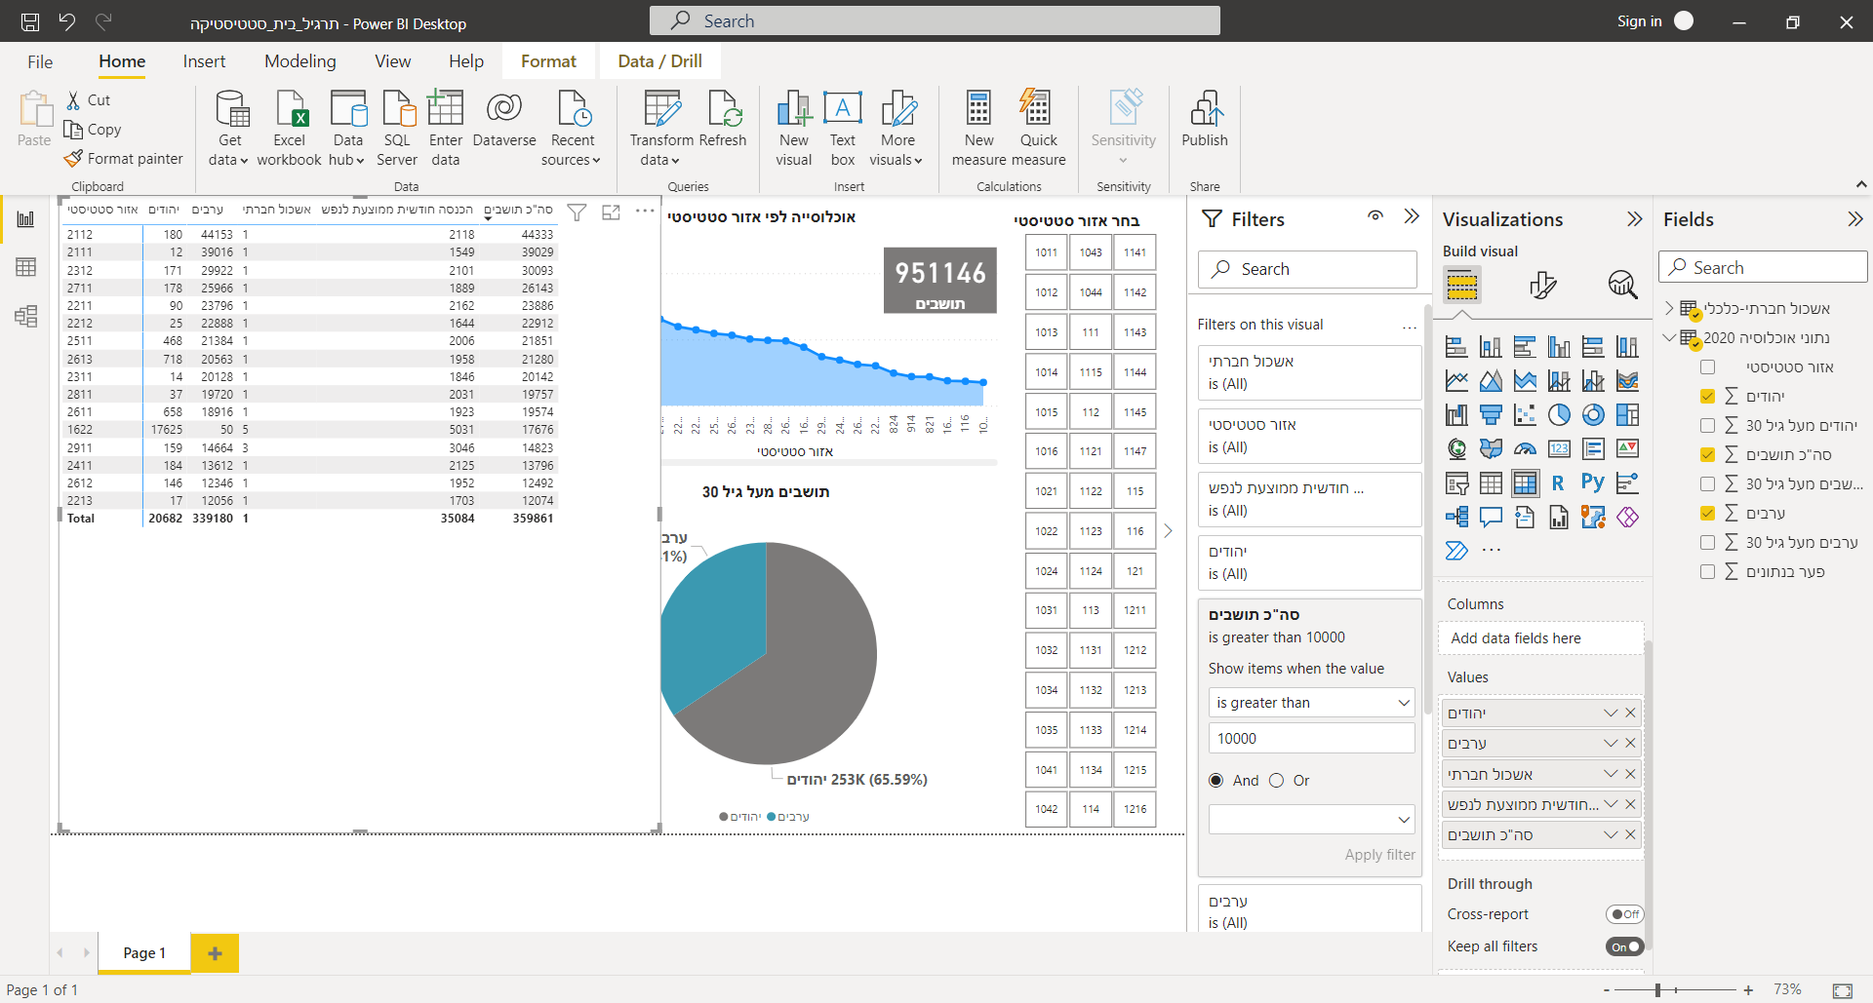
האזורים הסטטיסטיים שיש בהם מעל 10,000 תושבים הם:
נבדק ע"י שימוש במסנן:
המאפיין את אזורים אלה הוא אחוז גבוה של תושבים ערבים לעומת מיעוט של תושבים יהודים.
כמו כן, האשכול החברתי-כלכלי כמעט בכלל אזורים אלה הוא 1, למעט שני אזורים בלבד, שבהם האשכול החברתי הוא 3 או 5.

Slide 4
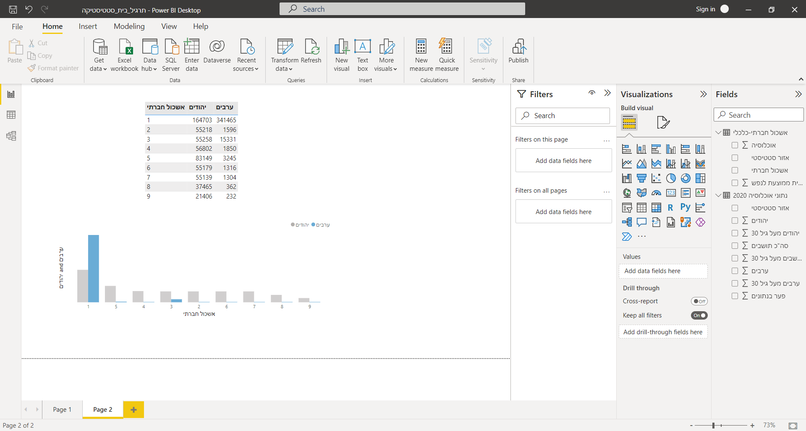
מה שיעור האוכלוסייה הערבית בכל אחד מאשכולות הסוציו? האם יש אזורים עם ריבוי ערבים בסוציו מעל 5?
ניתן לראות כי אין אזורים עם ריבוי ערבים בסוציו מעל 5.
יתרה מכך, ניתן לראות רוב ערבי רק באשכול סוציו מספר 1.

Slide 5
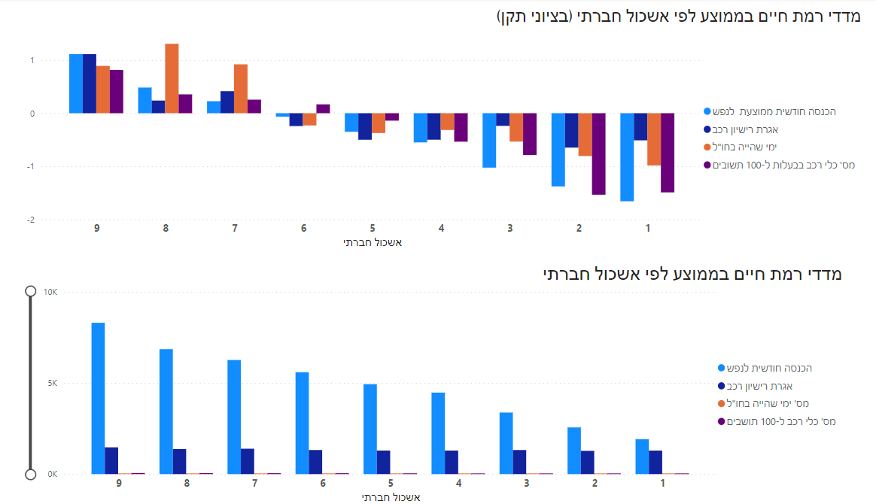
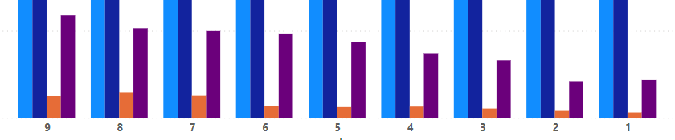

האם ניתן לומר שהאשכול החברתי כלכלי מבטא רמת חיים?
בהתבסס על נתוני העיר ירושלים, נראה כי קיים מתאם לינארי חיובי בין האשכול החברתי-כלכלי לבין רמת החיים- כלומר, ככל שהאשכול מדורג גבוה יותר, כך המדדים מצביעים על רמת חיים גבוהה יותר. ומכאן שאכן נראה קשר בין השניים.

